Slide 1
Áherslur í sölu-og markaðsmálum 2023

Slide 2
Áherslur og markmið
Fjölga viðskiptavinum Strætó og auka sölu
Sérstök áhersla lögð á nemakort og samgöngusamninga
Ímynd Strætó og Klapp greiðslukerfis
Kynna nýjungar í Klapp kerfi
Kapp greiðsluþak
Snertilausar greiðslur (emv)
Bæta upplýsingagjöf = Bæta aðgengi
Samvinna með Hopp og Zolo
Erlendir ferðamenn

Slide 3
Ímyndarmál
Þungt ár að baki
Mikið um rangfærslur varðandi Klapp greiðslukerfið í umferð
T.d. „fáir geta notað kerfið”
Umræða um fyrirtækið oft á tíðum á villigötum
Rauntölur um notkun:
Ca. 30-33 þúsund skannanir daglega
Rúml. 368 þúsund aðgangar virkjaðir í kerfinu
13% af tekjum – erlend kortavelta
Farþegatölur í haust komnar í 90%+ m.v. 2019

Slide 4
Háskólar
Markmiðið er að fjölga korthöfum í hópi stúdenta umfram árangur árið 2019
Seinni hluti 2022 hefur gengið þokkalega í kjölfar Covid
Fjöldi korthafa að nálgast 2019
2019 – 2370
2021 – 1284
2022 – 2130 (október)
Halda áfram að kaupa birtingar í miðlum sem hafa sterka snertingu við háskólastúdenta
Samstarf með HÍ til að auka sýnileika Strætó á háskólasvæðinu
Unnið að því að setja upp skjá með rauntímaupplýsingum um leiðir sem aka framhjá Háskólanum á Háskólatorgi
Í framhaldinu er markmiðið að koma upp samskonar skjáum í öllum byggingum á háskólasvæðinu
Skoða að færa þetta verkefni út til annara skóla á höfuðborgarsvæðinu
Virkari þátttaka í opnum dögum hjá háskólunum

Slide 5
Fyrirtæki
Sækja meira fram með þessa vöru
Fara af stað með fyrirtækjakynningar
Góður gangur í Landspítalaverkefni það sem af er ári
Fyrirtæki sem hafa komið inní fyrirkomulagið:
Landspítalinn
Seðlabankinn
Brim
CCP
Höfum að auki átt samtöl við fjölmörg áhugasöm fyrirtæki og stofnanir. T.d.:
Stjórnarráðið (öll ráðuneyti)
Háskóli Íslands
Lögreglan
Sveitarfélögin á höfuðborgarsvæðinu
Controlant
Skoða að taka fyrirkomulagið til enn frekari þróunar og bjóða einnig uppá að versla mánuði

Slide 6
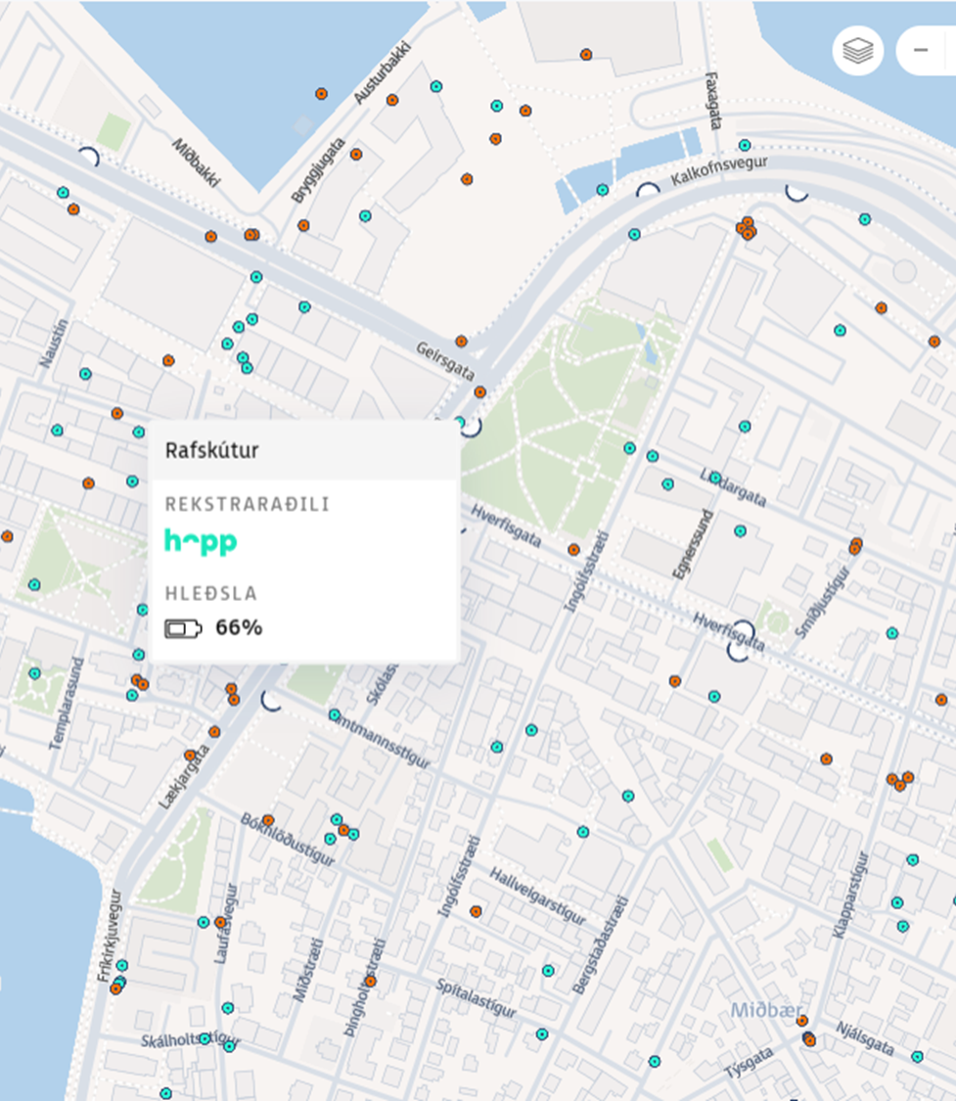
Annað
Erlendir ferðamenn
Greiðsluleiðir hafa flækst fyrir erlendum ferðamönnum
EMV mun einfalda
Markvissari upplýsingagjöf áður en komið er til landsins
Bætt upplýsingagjöf
Mikilvægt atriði í þjónustunni
Áframhaldandi þróun á leitarvél
Aukin samvinna við Hopp og Zolo
Tengja okkar þjónustu betur við þeirra þjónustu
Víkka hugsanlegan viðskiptavinahóp frekar með fjölbreyttari lausnum
Deeplink í kort á leitarvél
Binda saman inneign í þeirra þjónustu með mánaðar- og árskortum hjá okkur

Slide 7
Sala – haust 2022
Sala árskorta er að teygjast lengra inn í veturinn en áætlun gerði ráð fyrir
Sala stakra almennra fargjalda undir væntingum
Breytt kauphegðun og ferðavenjur
Vaxandi vinsældir rafhlaupahjóla frá Hopp og Zolo
Vinsældir mánaðarkorta aukast jafnt og þétt
Sala ungmenna mánaðarkorta u.þ.b. 50% yfir áætlun í sept. og okt.
Virðist hafa meiri áhrif á sölu stakra fargjalda en 12 mánaða korta
Gjaldskrárhækkun – áhrif
Sjáum smá fækkun fargjalda – Hugsanlega vegna „hömstrunar“ fyrir gjaldskrárhækkun
Raunveruleg áhrif ljósari eftir nóvember

Slide 8
Gjaldskrárstefna

Slide 9
Gjaldskrárstefna
Markmið að tryggja að gjaldskrá haldist í hendur við rekstrarkostnað Strætó
Gjaldskrá skal taka breytingum í takti við Strætóvísitölu hverju sinni
Strætóvísitala inniheldur:
Laun, olíu, nvt, viðhald og viðgerðir (undirvísitala nvt) og varahlutir (undirvísitala nvt)
Endurskoðun á gjaldskrá skal fara fram tvisvar á ári
Fyrri endurskoðun fer fram um áramót
Seinni endurskoðun fer fram um mitt ár
Við endurskoðun á Strætó er eingöngu breytt verðum á almennum fargjöldum
Afsláttarfargjöld reiknast þá sem föst prósenta af almennum fargjöldum
Markmið að viðhalda einfaldleika gjaldskrár

